Slide 1
Apresentação Final
Sistema de Ensalamento Automático

Slide 2
TIME 2 - SISTEMA DE ENSALAMENTO AUTOMÁTICO
Andre Filho (acasf@cin.ufpe.br)
Fábio Eduardo (felm@cin.ufpe.br)
Marcio Wendell (mwmcj@cin.ufpe.br)
Pablo Timoteo (ptn@cin.ufpe.br)
Victor Barros (vbmn@cin.ufpe.br)

Slide 3
Roteiro
01
02
03
História do Projeto
Como chegamos até aqui?
Plano de Melhorias
Implementação da solução
Planejamento e Gerenciamento
Como a equipe se organizou?

Slide 4
1 - História do Projeto
Como chegamos até aqui?

Slide 5

1.1 O que é o Ensalamento?
SIGA
Estado atual
Professor
SIGA gera lista de alunos.
Professor convida os alunos Para a sala.
Professor cria sala de aula virtual.
Aluno
Aluno entra na sala de aula.
Fim do Processo de ensalamento.

Slide 6
1.2 Principais Stakeholders
Professores
Alunos
SPREAD
Coordenador

Slide 7
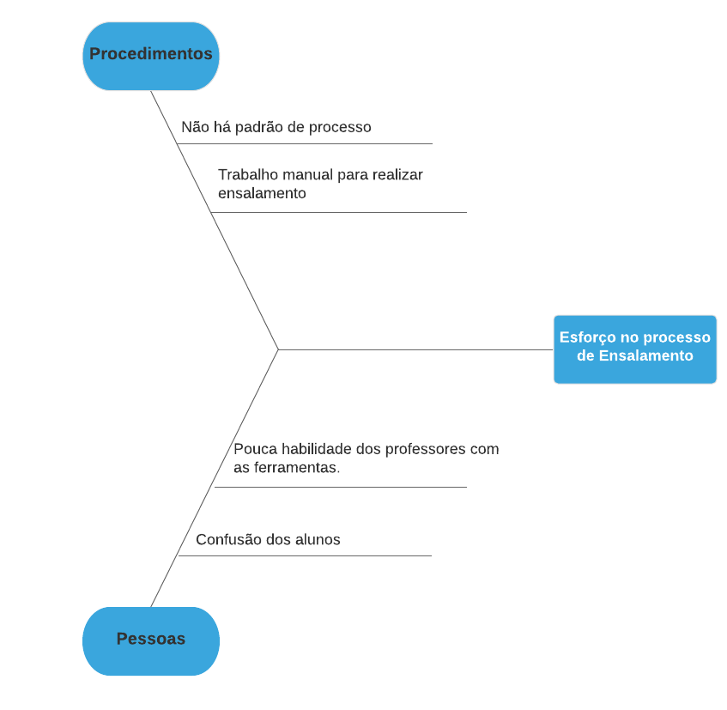

1.3 Qual é o problema?

Slide 8


1.4 Entendimento da solução
a) ESTADO ATUAL
Sistema de gestão acadêmica
Ex: Siga
Plataforma de sala de aula virtual
Ex: Classroom, Micro. teams.

Slide 9

1.4 Entendimento da solução
b) Onde queremos chegar
Integração ponta a ponta
Sistema de gestão acadêmica
Plataforma de sala de aula virtual

Slide 10
1.5 Valores de negócio
Dimensão (P, Pr ou T) | Problema Organizacional | Solução dada pelo time | Valor de Negócio (Cap 1 Laudon)
Pr | Não há padrão de processo de ensalamento | Criação de um modelo de processos padrão de ensalamento automático para todos os departamentos do campus. | Excelência Operacional
Pr, P, T | Pouca habilidade de alguns professores para usar ferramentas | Um sistema interativo simples onde o professor pode editar facilmente os parâmetros de criação da sua sala de aula. | Excelência Operacional
Pr | Confusão dos Estudantes | Automatizar o processo, a fim de que o aluno seja um agente passivo | Relacionamento mais estreito com clientes e fornecedores
Pr, T, P | Trabalho Manual por parte do professor para realizar ensalamento | Automatização do processo de ensalamento | Novo serviço, Relacionamento mais estreito com clientes e fornecedores

Slide 11



Hipótese de Valor
Professores pouparão tempo devido à diminuição do trabalho braçal e menos confusos com o processo de entrada e saída de alunos.
Estudantes
Professores
Coordenações
Professores
Os estudantes não estarão confusos na organização de seus ambientes de aprendizado virtuais.
As coordenações agora despenderam menos esforço na hora de modificar a matrícula dos alunos.

Slide 12
2- Plano de Melhorias
Implementação da Solução

Slide 13
2.1 Como viabilizar isso?
Mapeamento de Nuances do Processo
Definição das ações do sistema
01
02
Design da arquitetura
Mapeamento de Gatilhos do Sistema
03
04

Slide 14

2.2 Mapeamento de Nuances do Processo
Oferta de disciplinas
Criação de salas virtuais
Coordenações do curso ofertam disciplinas
Ambientes virtuais criados
Preenchimento de caderneta eletrônica
Alunos e professores
Período de Matrícula
Integrantes da sala são adicionados
Sig@ gera listas de turmas
Modificação de Matrícula
Adição/Remoção de integrantes
Ajuste de Ofertas
Início das Aulas

Slide 15
2.3 Ações do Sistema
Criar Salas( )
Adicionar Professor( )
Adicionar
Alunos ( )
Deletar Sala( )
Remover Professor( )
Remover Aluno( )

Slide 16
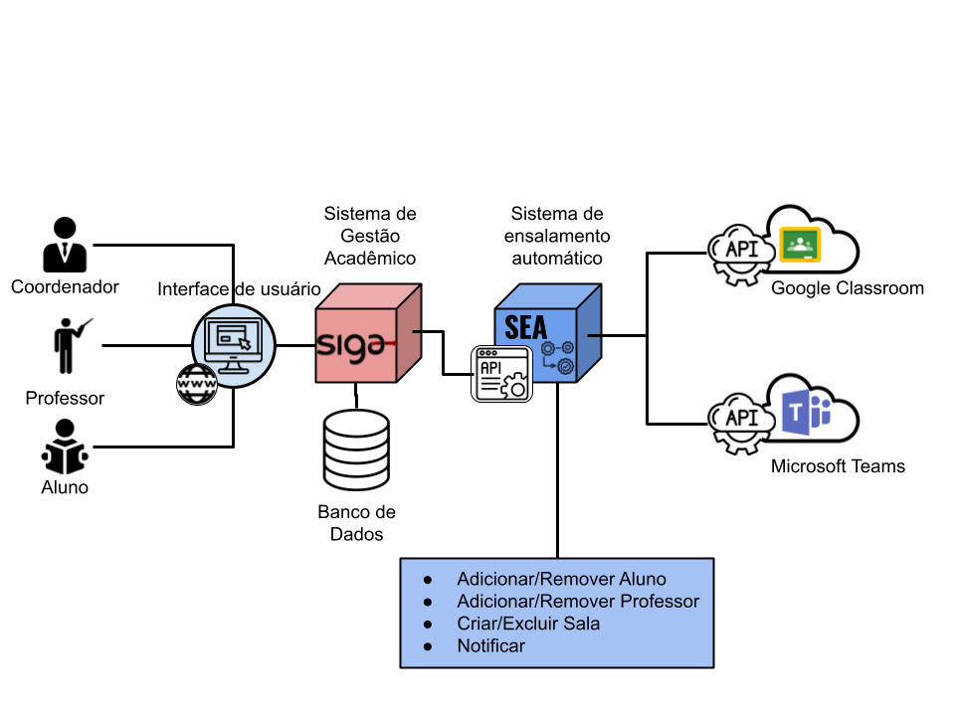
2.4 Design de Arquitetura
Arquitetura de Microsserviços

Slide 17
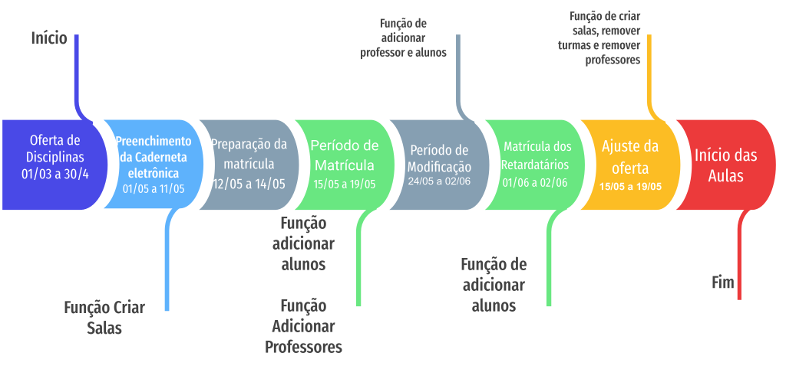
2.5 Mapeamento de Gatilhos do Sistema

Slide 18
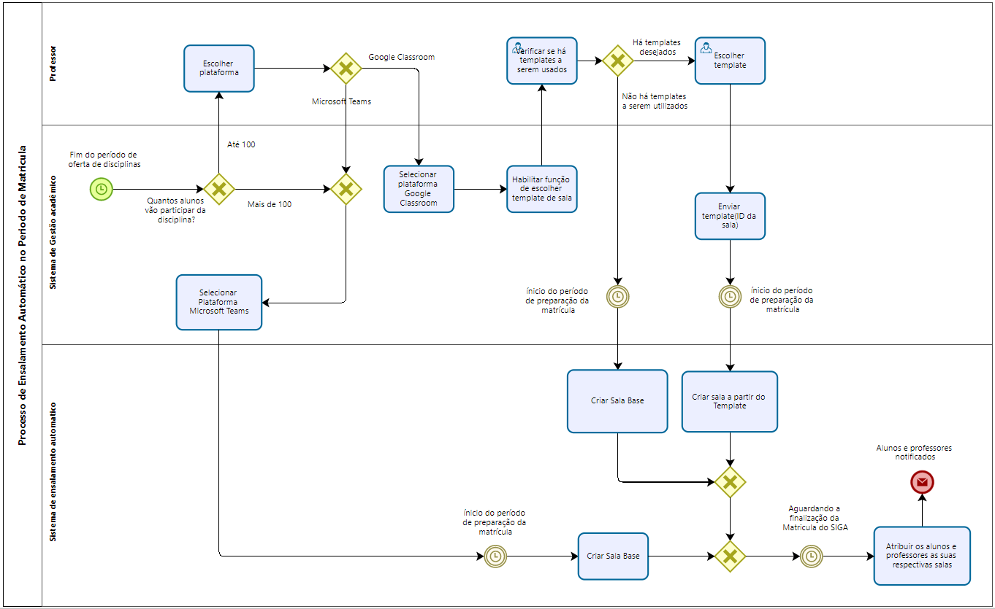
2.6 Modelagem TO-BE

Slide 19
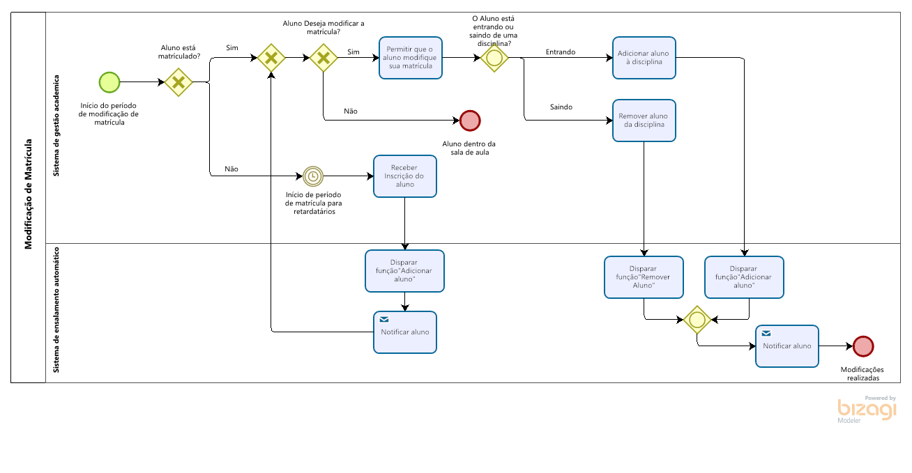
2.6 Modelagem TO-BE

Slide 20
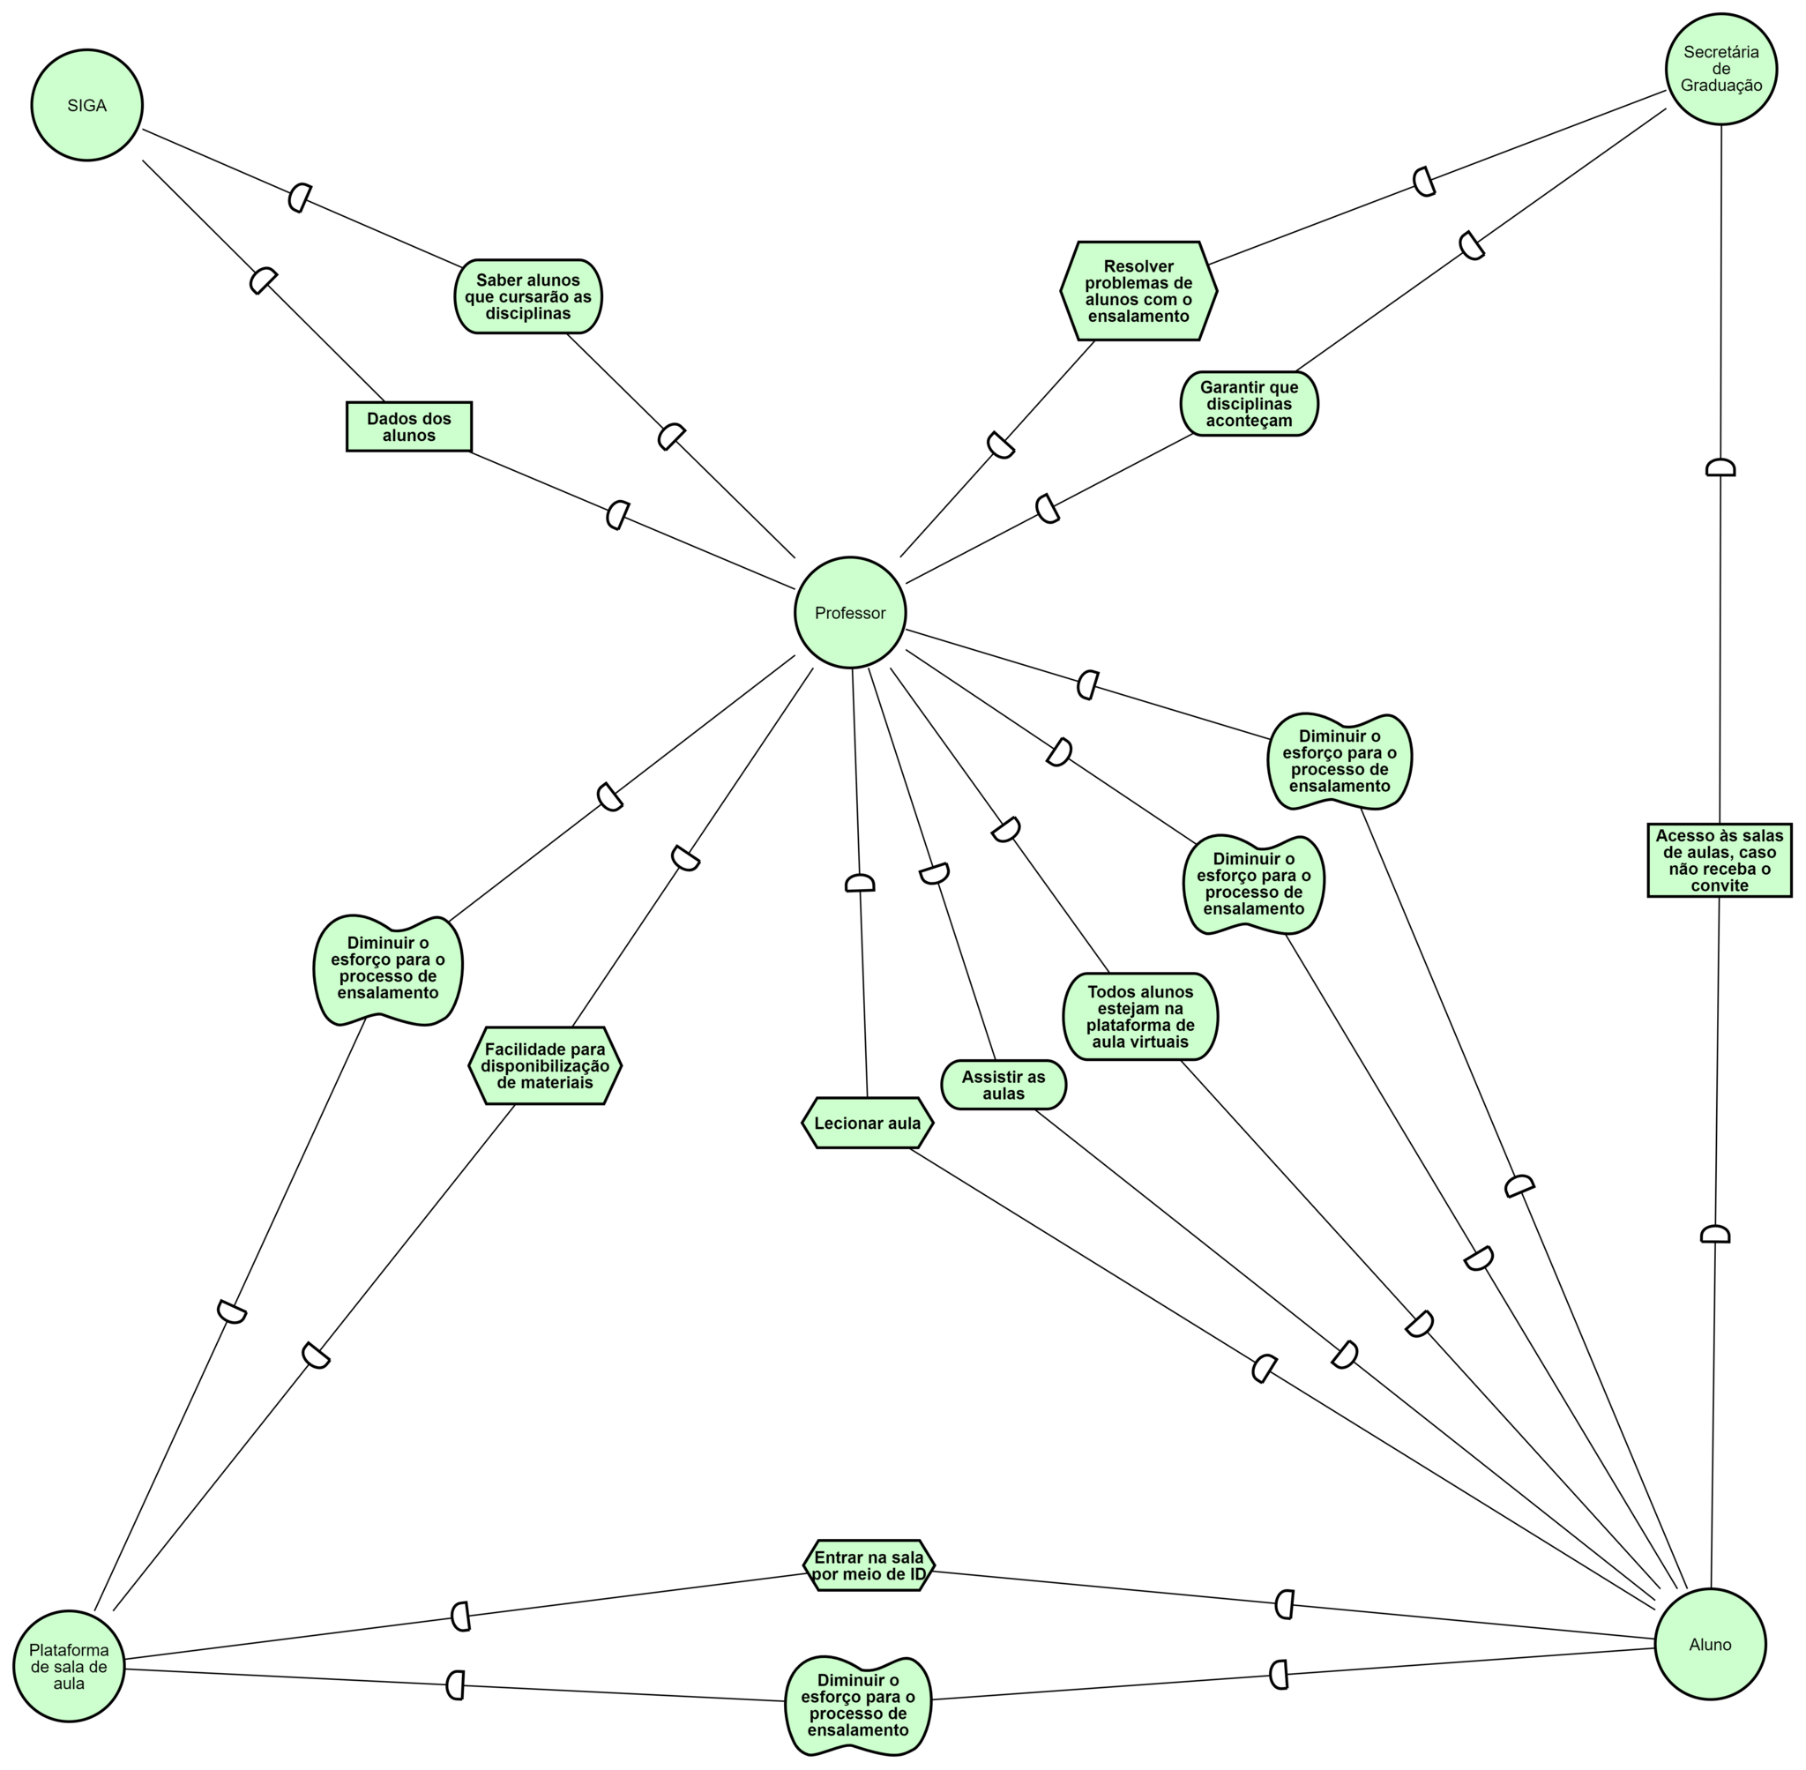
Modelo I* AS-IS

Slide 21
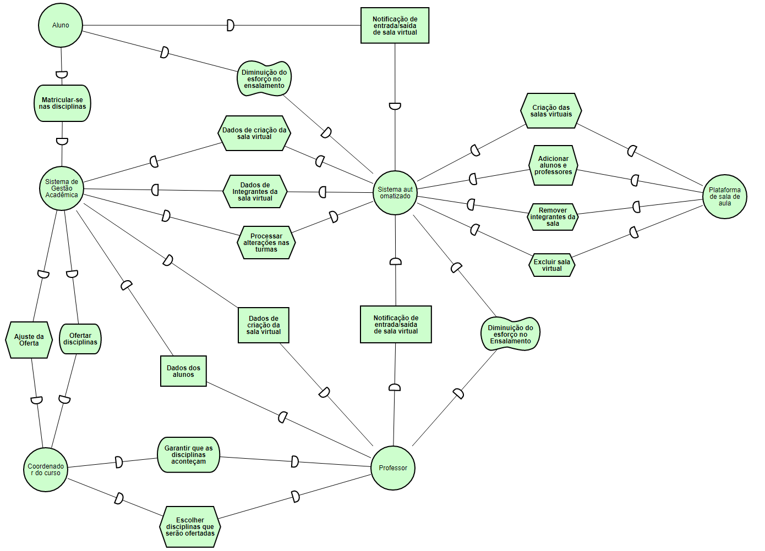
Modelo I* TO-BE

Slide 22
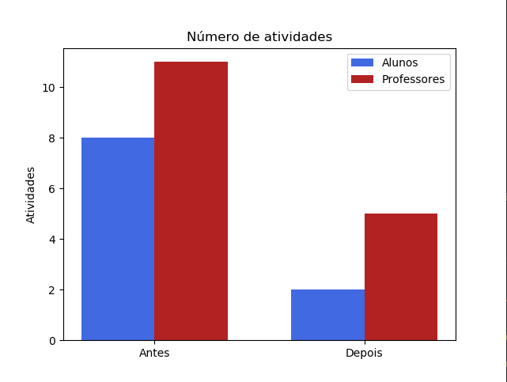
2.7 Indicadores de Desempenho
1 - Diminuição de Trabalho dos Professores e Alunos

Slide 23
2.7 Indicadores de Desempenho
2 - Velocidade do ensalamento

Slide 24
2.7 Indicadores de Desempenho
3 - Precisão do ensalamento

Slide 25
3 - Planejamento e Gerenciamento
Como a equipe se organizou?

Slide 26
3.1 Atividades Realizadas
O que foi planejado? | Responsável | Feito | Não feito
Modelo I* To-Be | Todos | X
BPMN To-Be | Todos | X
Artefatos de gerenciamento de custos | Todos | X
Artefatos de gerenciamento de riscos | Todos | X
Análise dos Indicadores de Desempenho | Todos | X
Mapeamento dos gatilhos do sistema | Todos | X
Documentos de Processos/Melhorias | Todos | X
Mapeamento das nuances do projeto | Todos | X
Validação da Arquitetura com o cliente | Todos | X

Slide 27
3.2 Artefatos Gerados
Documentos da Implementação da Arquitetura
Elicitação de Requisitos
Design da Arquitetura
Relatório de Implementação
Plano de Gerenciamento
De Riscos
De Custos
Modelos de processos padrão
Mapeamento de Nuances
Mapeamento de Gatilhos

Slide 28





3.3 Desenvolvimento do Projeto
Nessa etapa final, houveram 2 ou 3 reuniões por semana para concluir as etapas do projeto
A equipe tem utilizado o trello como ferramenta principal de gestão das atividades necessárias para o projeto.
piStar

Slide 29
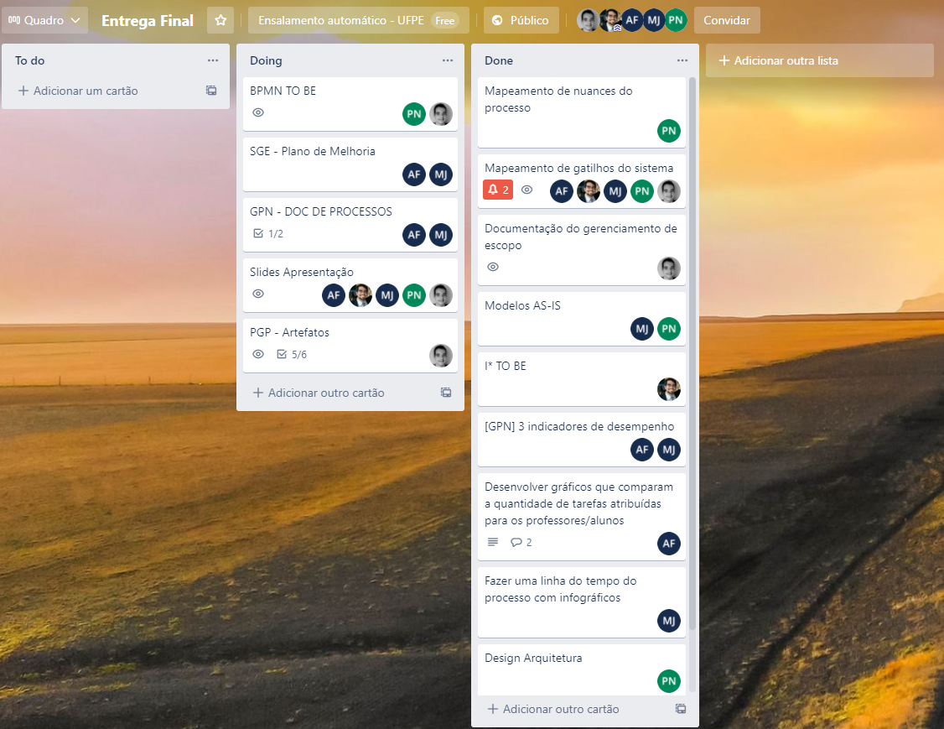

Slide 30
3.4 Lições Aprendidas
A importância da prática de documentar os processos de ensalamento automático para garantir a possibilidade de gerenciar, mensurar o andamento do projeto.
A necessidade de criar uma boa gestão do cronograma e definir melhor o tempo de realização das atividades propostas.
Planejar e definir bem o escopo do projeto de forma que facilite a execução das tarefas relacionadas ao projeto com mais clareza.

Slide 31
Considerações Finais

